Slide 1
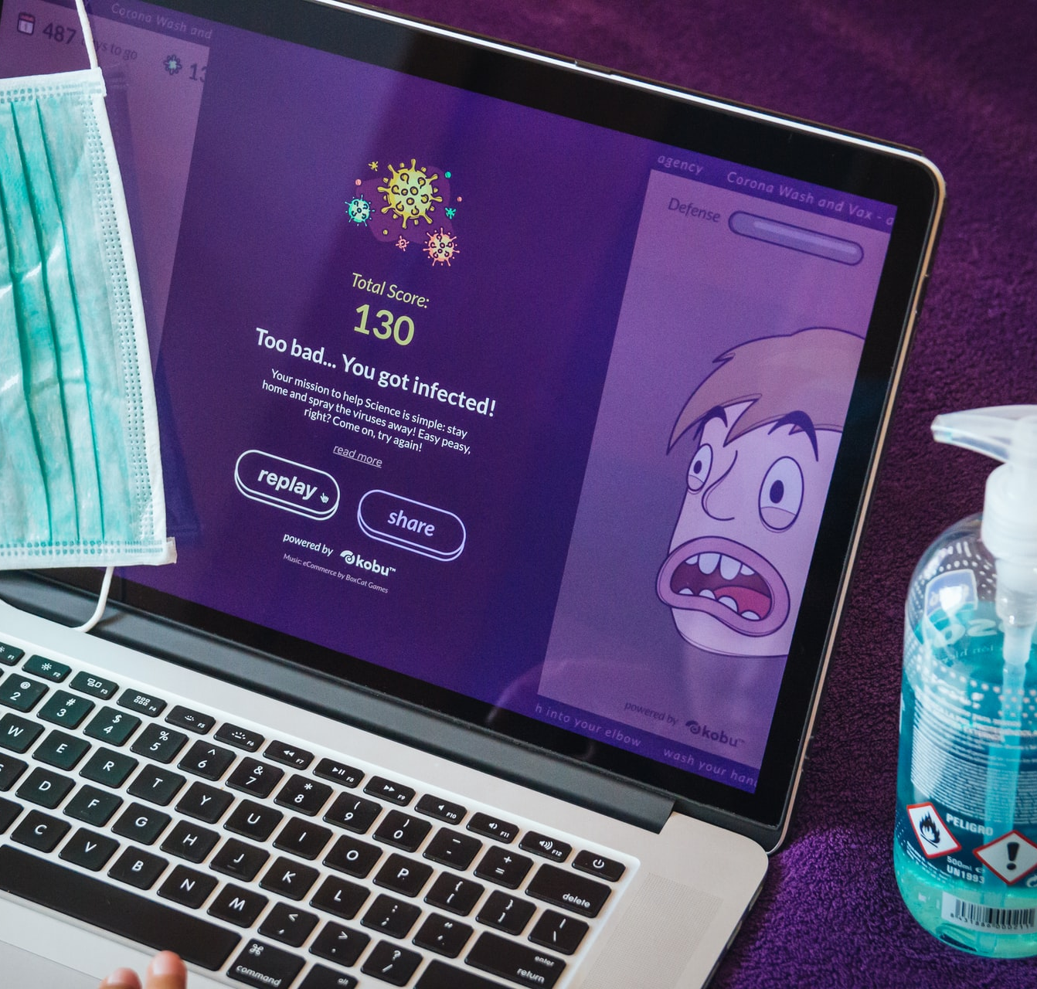


Tarttuvat taudit ja elimistön vastustuskyky
Kuva: Unsplash.com KOBU Agency

Slide 2
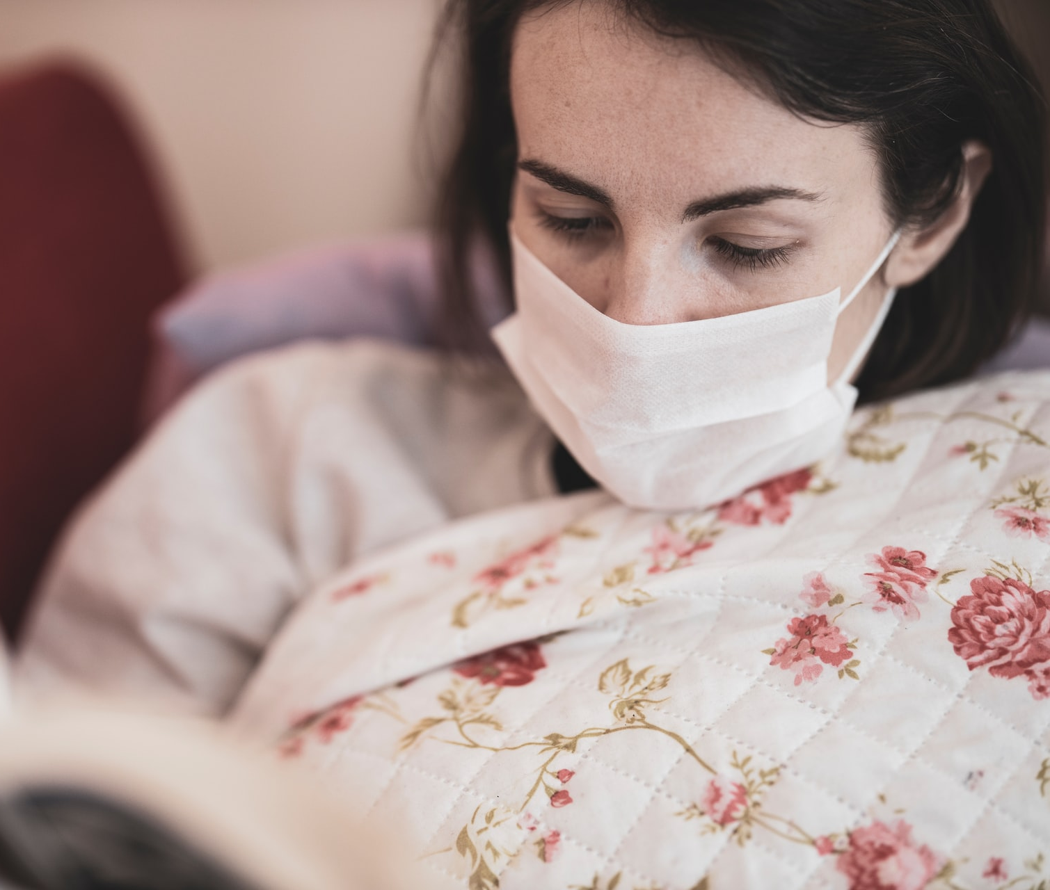
Infektio- eli tartuntataudit
Sairauksia, joiden aiheuttaja on
patogeeninen mikrobi (esim. virus tai bakteeri)
mikrobin erittämä myrkky tai
mikrobin kaltainen rakenne (esim. prioni)
Siihen, aiheuttaako mikrobi sairauden vai ei, vaikuttavat
1. mikrobin taudinaiheuttamiskyky
2. tartunnassa saatujen mikrobien määrä suhteessa infektioon tarvittavien mikrobien määrään
3. tartunnan saaneen henkilön yksilöllinen vastustuskyky eli immuniteetti.
Kuva: Unsplash.com engin akyurt

Slide 3
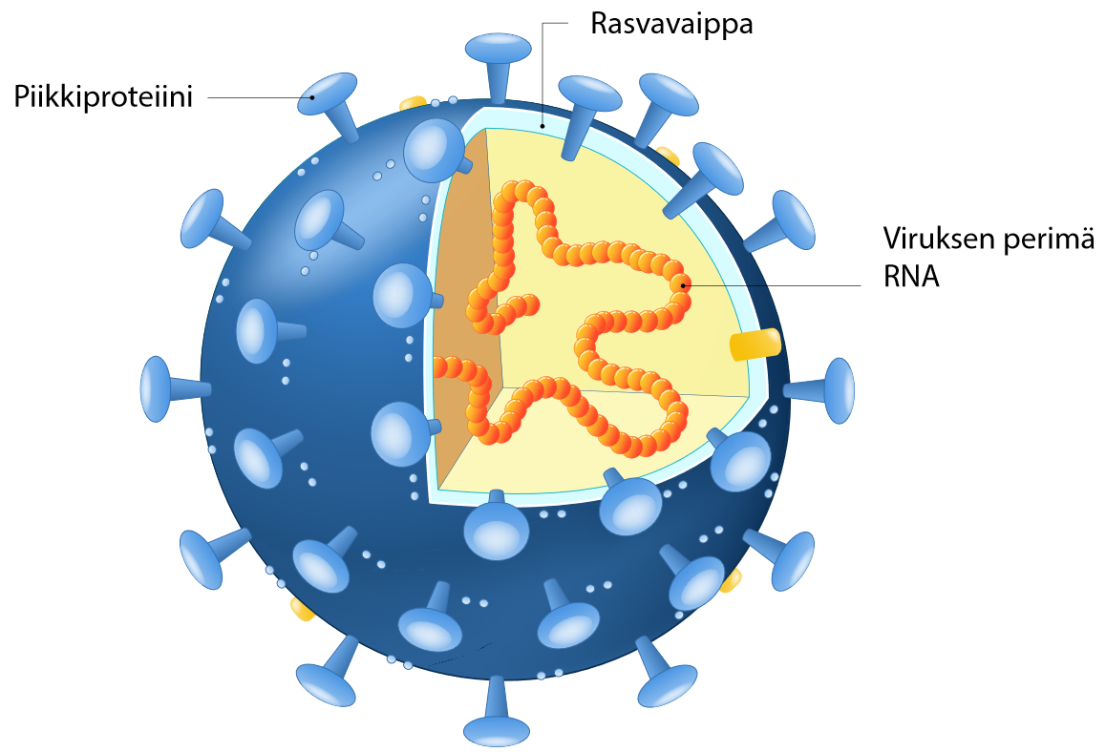
Virusten taudinaiheuttamiskykyä lisääviä tekijöitä
Virusten pinnassa olevat piikkiproteiinit auttavat viruksia työntymään ihmissolun sisälle. Siellä ne lisääntyvät eli muodostavat kopioita itsestään. Uudet vastamuodostuneet viruskopiot siirtyvät isäntäsolusta toisiin, ja näin infektio kudoksissa laajenee.
Osa viruksista pystyy muuntautumaan. Uusia variantteja muodostuu esim. piikkiproteiinien muotoa muuttamalla. Rokotteen kehittäminen näitä viruksia vastaan on haasteellista.
Antibiootit eivät tehoa viruksiin. Useimmat viruslääkkeet lievittävät oireita, mutta ne eivät paranna sairautta.
Osa viruksista saattaa jäädä pysyvästi ihmiseen. Ne voivat pysyä jopa vuosia oireettomina mutta yllättäen aktivoitua vaikkapa flunssan seurauksena (esim. herpes- ja vesirokkovirukset).
Valtaosa kaikista ihmisen sairastamista infektioista on virusten aiheuttamia.

Slide 4
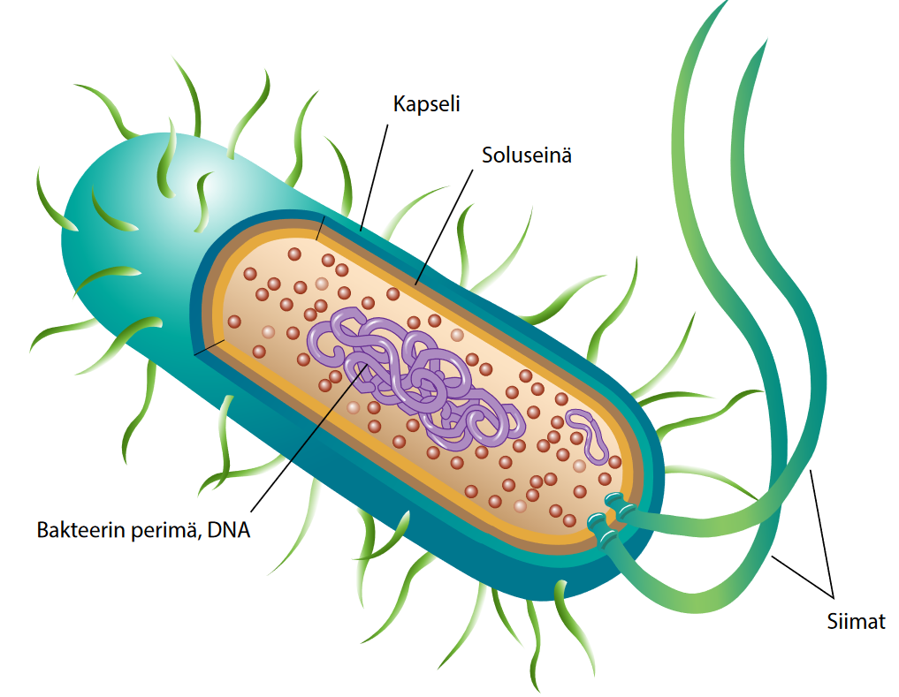
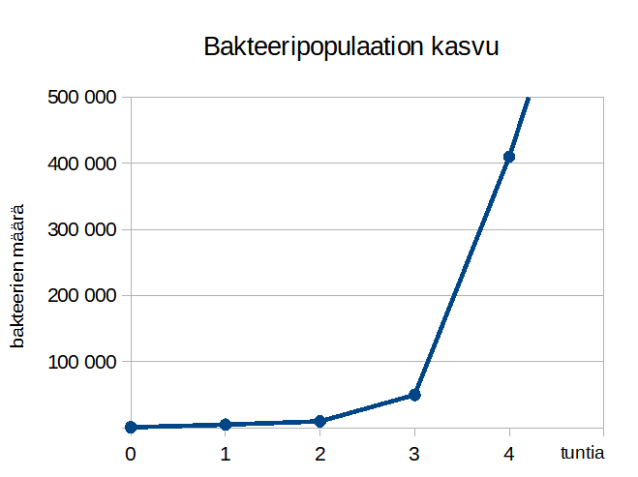
Bakteerien taudinaiheuttamiskykyä lisääviä tekijöitä
Bakteerit voivat elää ja lisääntyä melkein missä vain: maaperässä, elintarvikkeissa, erilaisilla pinnoilla ja ihmisessä. Ne lisääntyvät jakautumalla, joten suotuisissa olosuhteissa bakteerien määrä voi jo muutamissa tunneissa nousta satoihintuhansiin.
Värekarvat helpottavat kiinnittymistä limakalvojen pintaan ja pysymistä niissä kiinni. Esimerkiksi virtsatietulehduksia aiheuttava kolibakteeri voi pysyä kiinni virtsaputken seinämissä, vaikka ihminen virtsaisi.
Bakteeria suojaa soluseinä ja joskus myös sitä ympäröivä kapseli.
Siiman avulla bakteerit pystyvät liikkumaan. Esimerkiksi pitkään kestäneessä virtsatietulehduksessa kolibakteerit kykenevät nousemaan virtsateitä pitkin kohti virtsarakkoa aina munuaisiin saakka.
Bakteerit pystyvät muuntautumaan vaihtamalla perimän palasia toisten bakteerien kanssa.

Slide 5
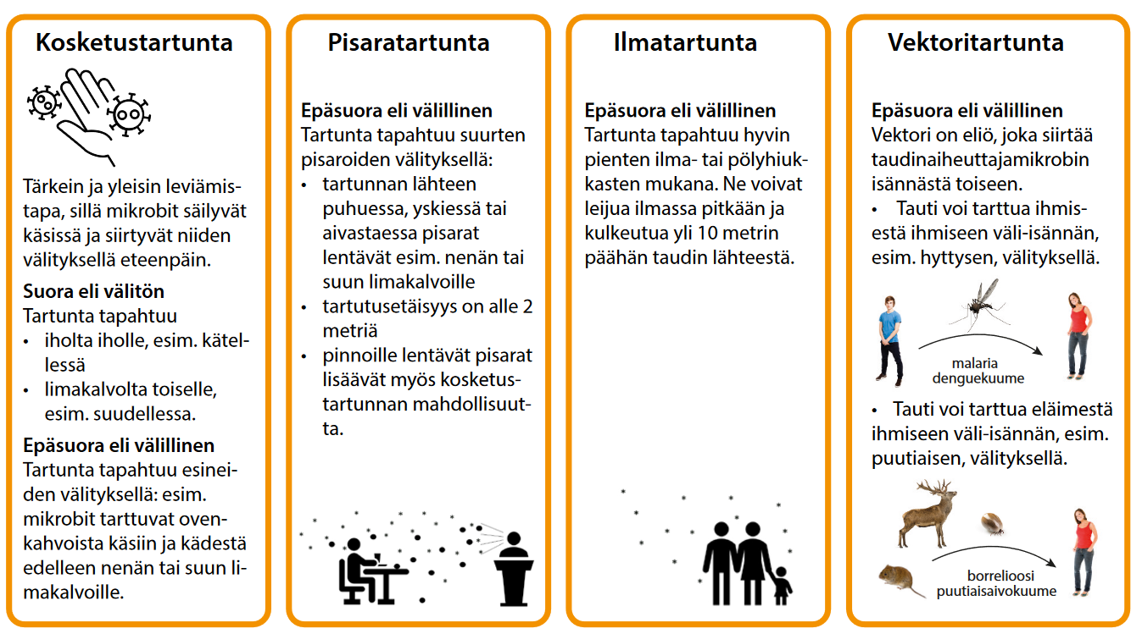
Mikrobien tartuntatavat ja tavallisimmat tartuntatiet

Slide 6
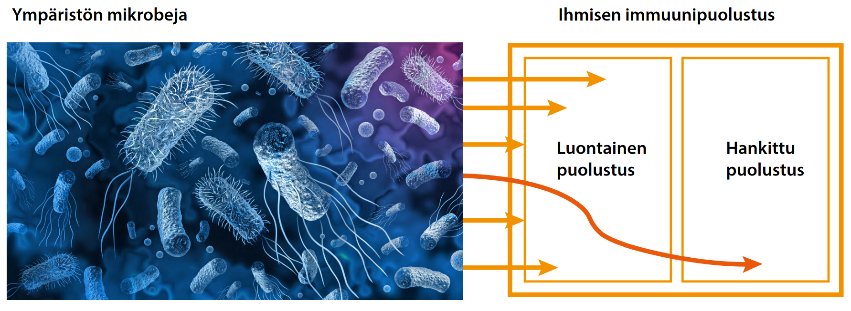
Luontainen ja hankittu puolustus täydentävät toisiaan
Luontainen puolustus pystyy torjumaan suurimman osan mikrobeista.
Hankittu puolustus käynnistyy, jos mikrobi pääsee tunkeutumaan luontaisen puolustuksen läpi.
Ympäristössä on aina taudinaiheuttajamikrobeja.

Slide 7
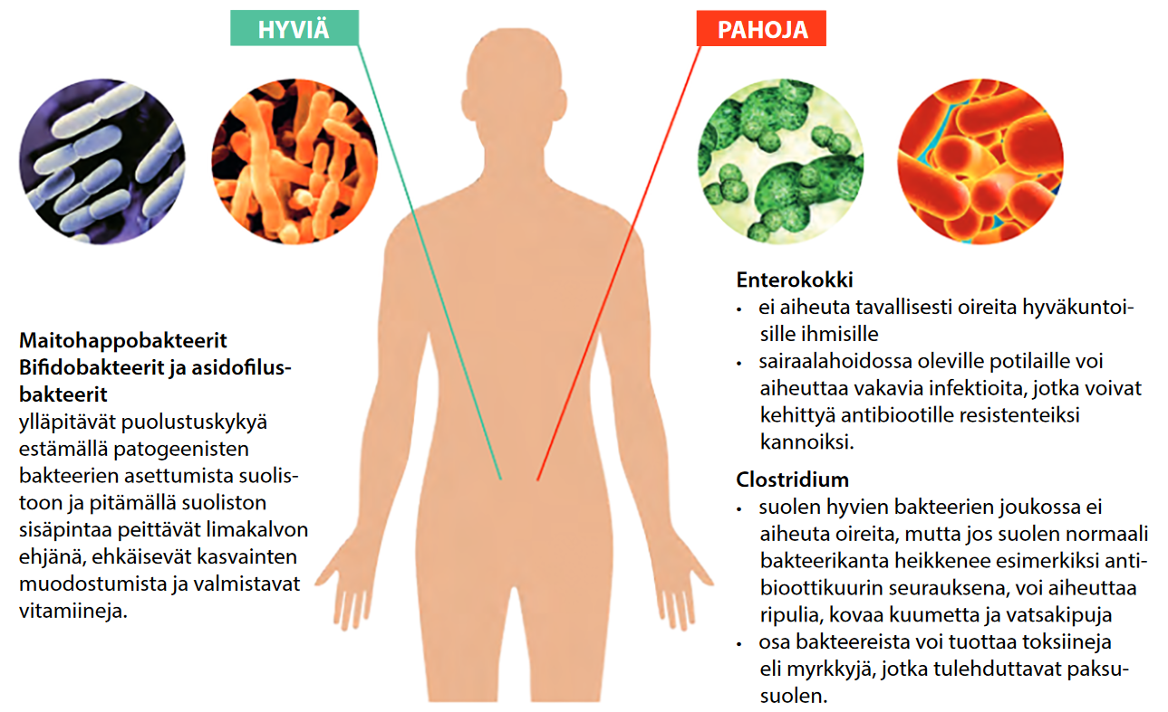
Paksusuolen mikrobiomi on tärkeä osa luontaista puolustusta

Slide 8

Hankittu vastustuskyky oppii muistamaan kohdatut mikrobit
Veren valkosolut tunnistavat ja muistavat aikaisemmin kohdatut taudinaiheuttajat, esim. B- ja T-imusolujen valmistamien muistisolujen avulla.
Jos taudinaiheuttaja on uusi, puolustusjärjestelmän käynnistyminen kestää muutamia päiviä.
Tuona aikana mikrobit tai niiden erittämät myrkyt aiheuttavat akuutin tulehduksen.
Veren valkosolut torjuvat mikrobien aiheuttamia tulehduksia.
Vuosien kuluessa puolustusjärjestelmä kehittyy yhä paremmaksi.
Hankitun vastustuskyvyn kehittyminen vaatii erilaisten mikrobien kohtaamista.
Kuva: Unsplash.com Jelleke Vanooteghem

Slide 9
Elämäntavat vaikuttavat vastustuskykyyn
Ruokavalio
Immuunijärjestelmän ylläpitämiseen tarvitaan monipuolisesti ravintoaineita.
Aliravitsemus sekä vitamiinien ja kivennäisaineiden puutostilat heikentävät vastustuskykyä.
Suoliston hyvää bakteerikantaa voi ylläpitää syömällä runsaasti kuitupitoisia elintarvikkeita.
Uni ja lepo
Riittävä uni ja säännöllinen unirytmi ovat välttämättömiä vastustuskyvylle.
Univaje ja vähäinen lepo lisäävät sairastumisalttiutta.
Liikunta ja palautuminen
Hyvä peruskunto ja säännöllinen liikunta vähentävät infektioalttiutta.
Liikunta vaikuttaa puolustussolujen määrään ja toimintaan.
Liian rankka fyysinen harjoitus tai riittämätön palautuminen voi heikentää immuunipuolustusta.
Stressi
Lyhytaikainen stressi aktivoi immuunijärjestelmää.
Pitkäaikainen stressi heikentää vastustuskykyä.
Tupakointi
Tupakointi heikentää hengitysteiden limakalvojen kuntoa, jolloin ne ovat herkemmät infektioille.
Pitkään jatkunut tupakointi vaurioittaa keuhkojen rakennetta, mikä lisää keuhkojen infektoitumisriskiä.
Tupakointi heikentää solujen hapensaantia ja näin altistaa kudokset myös muualla elimistössä infektioille.
Alkoholi ja muut päihteet
Päihteet heikentävät vastustuskykyä.
Tartuntataudit voivat lisätä yliannostuksen riskiä.
Päihteitä käyttävillä henkilöillä on usein myös muita sairauksia, mikä entisestään lisää sairastumisalttiutta.

Slide 10
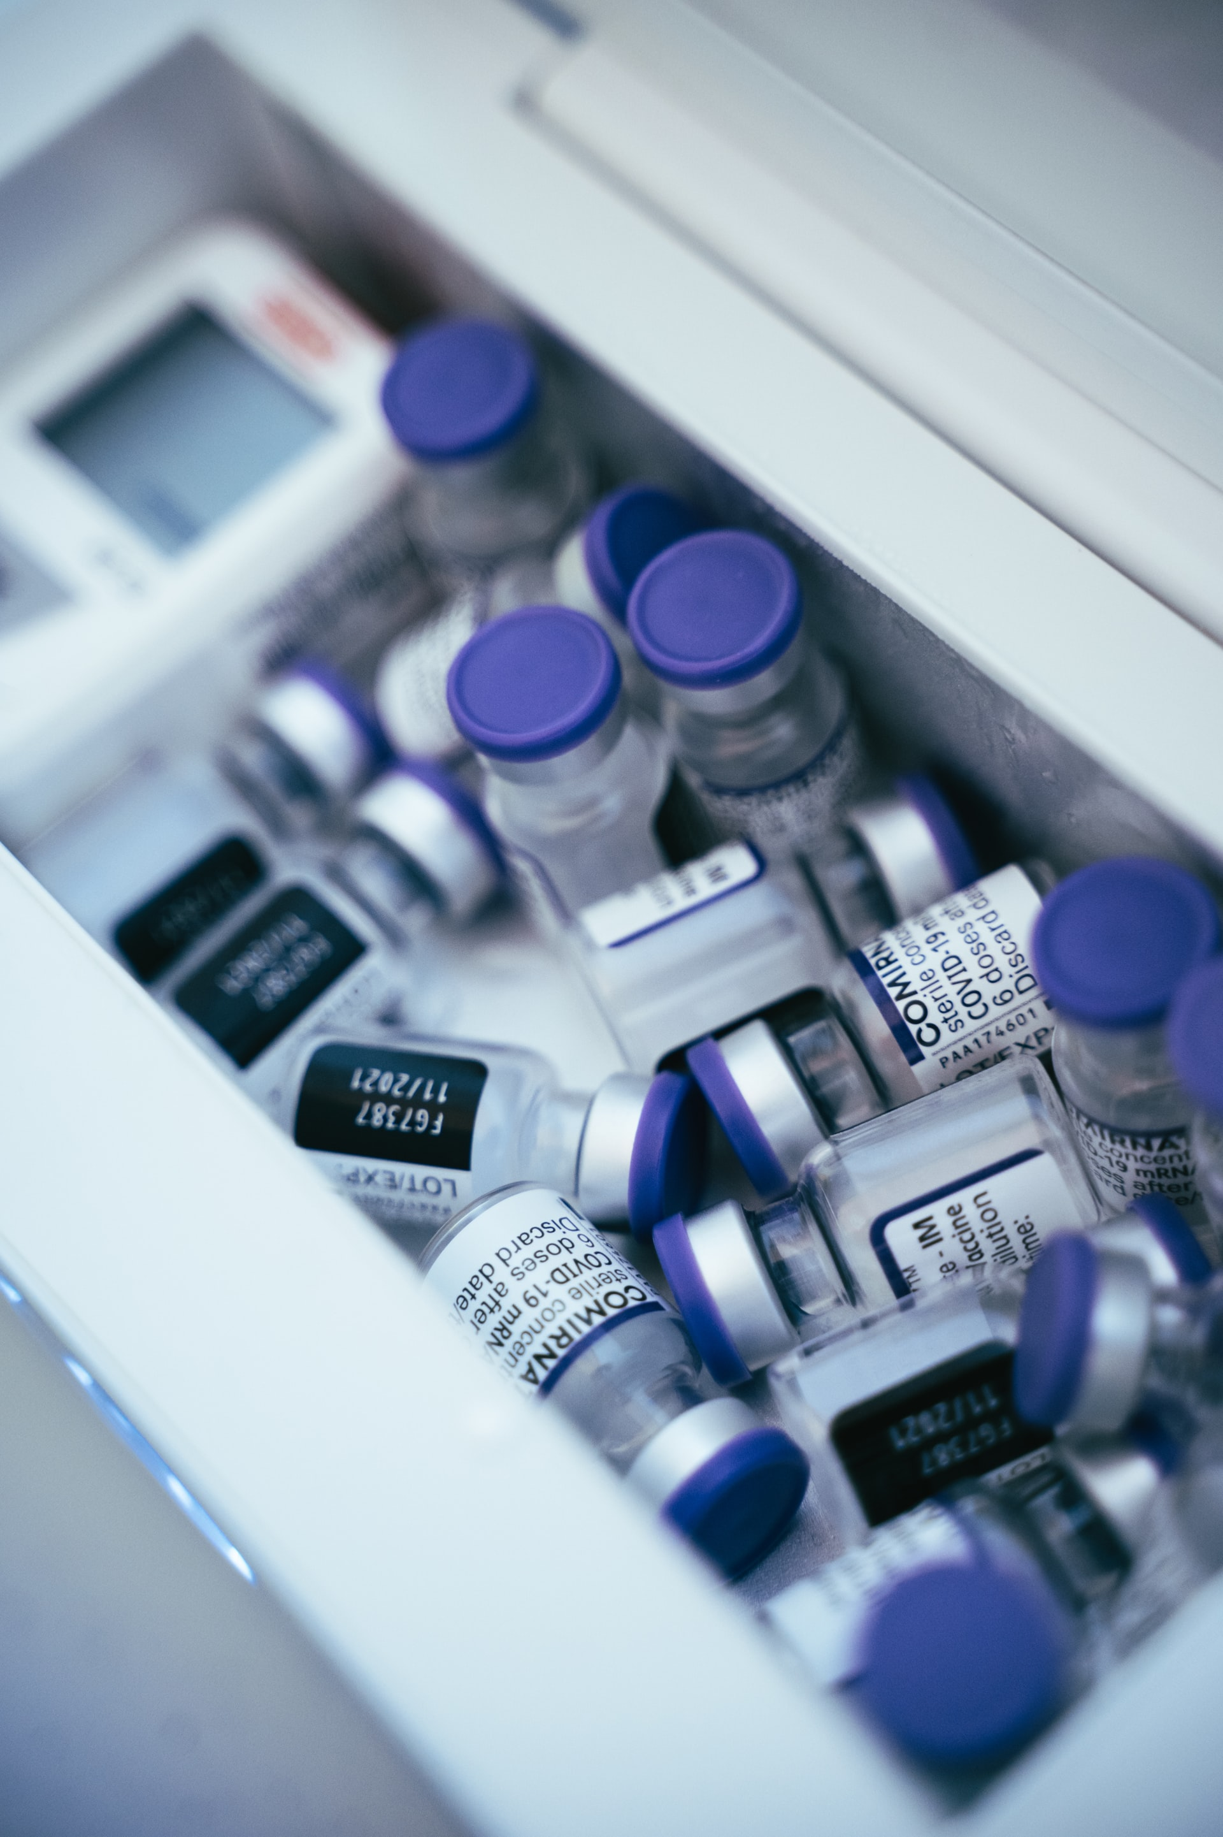
Rokotukset suojaavat monilta vakavilta tartuntataudeilta
Rokotteet
ovat lääkevalmisteita, joiden avulla ennaltaehkäistään tartuntatauteja sekä niihin liittyviä jälkitauteja, pysyviä vammoja tai kuolemia
sisältävät tavallisesti heikennettyjä tai tapettuja taudinaiheuttajia tai niiden osia, esimerkiksi viruksen piikkiproteiinin palasia
parantavat ihmisten vastustuskykyä.
Rokotekattavuus
kuinka suuri osa väestöstä on rokotettu
Laumasuoja
tilanne, jossa väestössä on niin paljon taudille vastustuskykyisiä ihmisiä, että myös taudille alttiit rokottamattomat henkilöt välttävät sairastumisen
Kuva: Unsplash.com Mat Napo

Slide 11
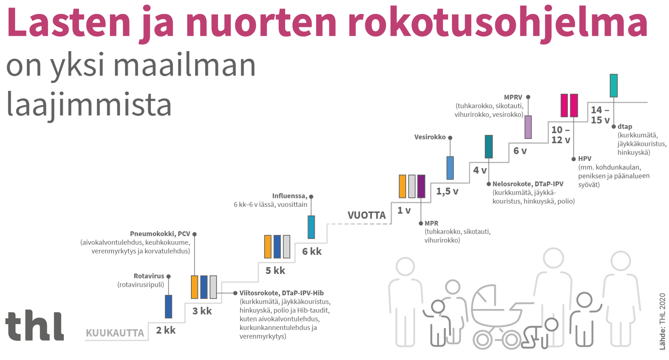

Slide 12
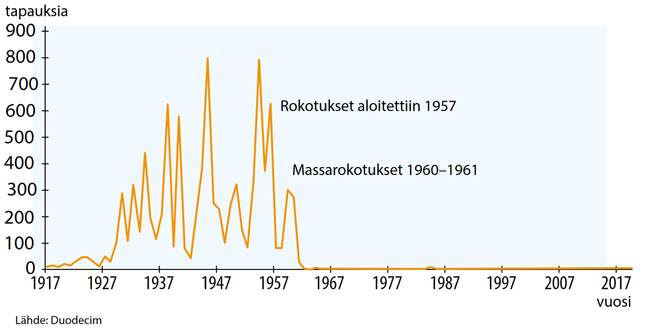
Poliotapaukset Suomessa
1917–2019
Kuolemia ja vammautumisia aiheuttava polio saatiin Suomesta hävitettyä tehokkaan rokotusohjelman avulla jo 1960-luvulla.

Slide 13
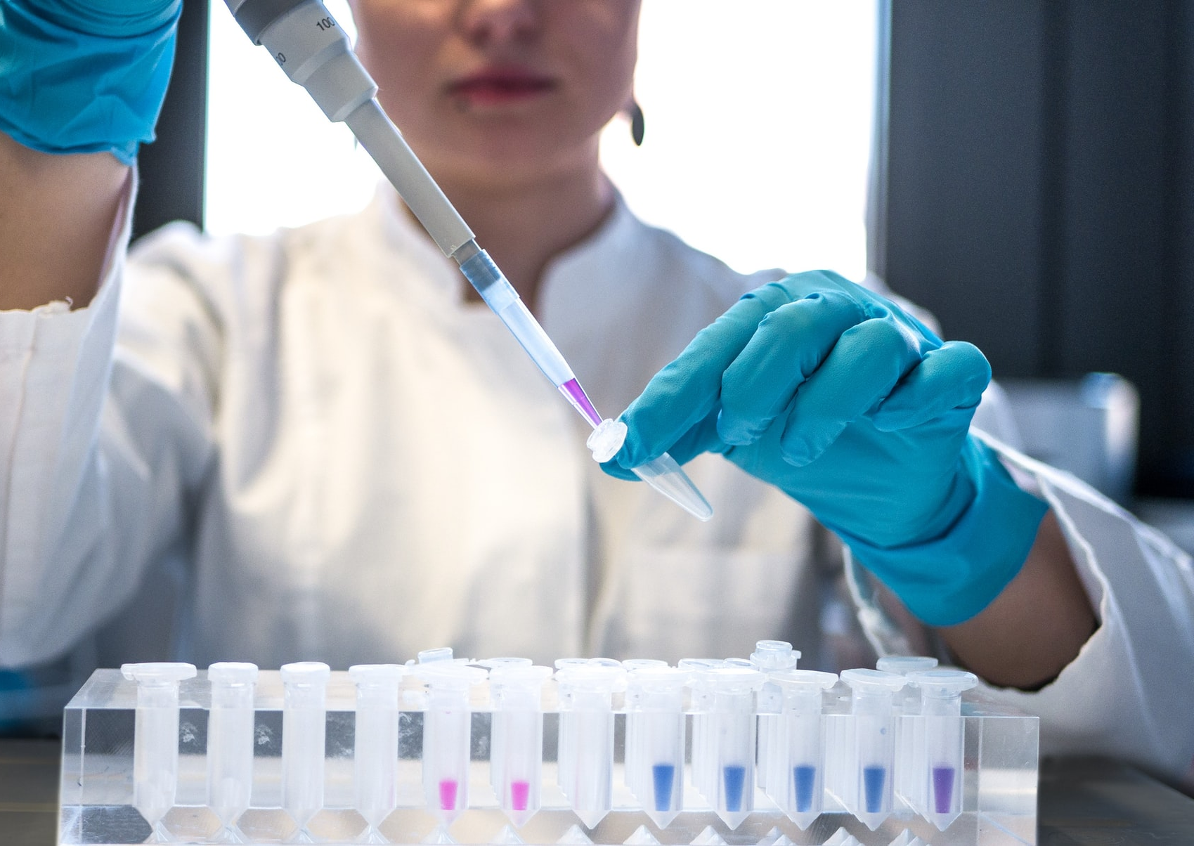
Uuden rokotteen kehittämisessä on monta vaihetta
Tiedon kerääminen
Laboratoriossa tehtävät testit
Kliiniset, ihmisillä tehtävät testit
  Tutkimusasetelma on kokeellinen interventio
  VAIHE 1. 20–100 vapaaehtoisen aikuisen tutkiminen
  VAIHE 2. 100–1000:n rokotteen kohderyhmään kuuluvan aikuisen tutkiminen
  VAIHE 3. Laajat tutkimukset, tutkittavia henkilöitä kymmeniätuhansia
Myyntiluvan hakeminen
Tutkimusta jatketaan rokotteen käyttöönoton jälkeen
Kuva: unsplash.com Julia Koblitz

